Slide 1
和碩 ML 工程師面試作業 3
智慧工廠預警
看懂異常
風險分級、三感測器趨勢
AI Agent
安排檢查
感測器核對與維修建議
將感測回報轉成異常提醒、
檢查建議與可追蹤紀錄。
留下紀錄
工單草稿、結果頁與交班
馬達驅動泵浦的單工況模擬
500 筆資料
每分鐘 1 筆
250 筆逐筆監測
許予綸 2026.11.08 專案內容與驗證範圍依 README
1 / 15
Notes:
這份作業的目的是建立一個智慧工廠設備異常預警 Agent。我以單一馬達驅動泵浦為模擬情境，讓溫度、壓力、振動與外部狀態回報，形成機台負責人可以閱讀和處理的資訊。
使用者得到三種成果。第一是看懂異常：從風險分級、原始值與趨勢了解目前發生什麼事。第二是安排檢查：先核對量測，再依異常組合檢查管路、冷卻或機械組件。第三是留下紀錄：事件形成工單草稿，監測後可閱讀結果、查歷史與整理交班。
資料共五百筆，每分鐘一筆，前二百五十筆初始化，後二百五十筆逐筆監測。這是可重播的單工況模擬成果，接下來我會先交代如何運用免費 AI 工具完成整個專案，再介紹模型與實際操作。本頁的功能與範圍依據專案 README：https://github.com/alanhsu0531/-Pegatron-Smart-Factory-Alert-Agent。

Slide 2
從背景研究開始的 AI 協作
研究先行，分階段驗收；我確認後才接續實作。
01
02
03
04
05
背景研究
需求與計畫
資料生成
系統串接
審查與交付
Gemini Deep
Agent 需求問答
Agent 產生 CSV
純終端通過後
code review、測試
Research 免費網頁版
核對資料與驗收條件
建立檢查與測試
再接 Ollama 與問答
PR、文件與簡報
我核對研究範圍
我核定執行計畫
我驗收生成資料
我審核終端與回覆
我審核交付成果
下傳：交付結果 上傳：我的回饋與修正要求
Skills 指導方法
grill-me／grilling 規劃
設計與圖表 skills 呈現
ponytail 簡化程式
code-review 審查與交付
依據：docs/ai-tool-usage.md、docs/project plan.md；每階段保留我的審核與授權
2 / 15
Notes:
協作從背景研究開始。我先用 Gemini Deep Research 免費網頁版形成工業預警與感測訊號意義的調查初稿，再核對來源與專案可以合理實作的範圍。這個階段先界定溫度、壓力與振動可以提供哪些線索，也確認哪些說法不能直接當成故障確診。
接著，Codex 或 Claude Code 作為專案 Agent，讀取研究、作業要求與我提出的想法，依規劃 skills 問答並整理計畫。我核定資料定義、事件、驗收順序與功能範圍，Agent 才開始實作。資料生成先獨立交付，我確認後才能接續完整終端流程；純終端再次通過後，才加入 Ollama 解說與監測後問答。
流程圖中上方是研究或 Agent 的交付，下方是我的審核與授權。往下的線表示交付結果，往上的虛線表示我的回饋與修正要求。需要修改時回到相同階段，驗收通過後才進到下一階段。最後仍由 Agent 執行 code review 後的修正、測試、PR、文件與這份簡報，我負責討論與審核。
Skills 提供每階段可重用的方法，包括規劃、簡化程式、設計、審查與提交證據。完整階段核對保留在 docs/project plan.md，角色與使用證據則在 docs/ai-tool-usage.md；這些是協作流程的來源。

Slide 3
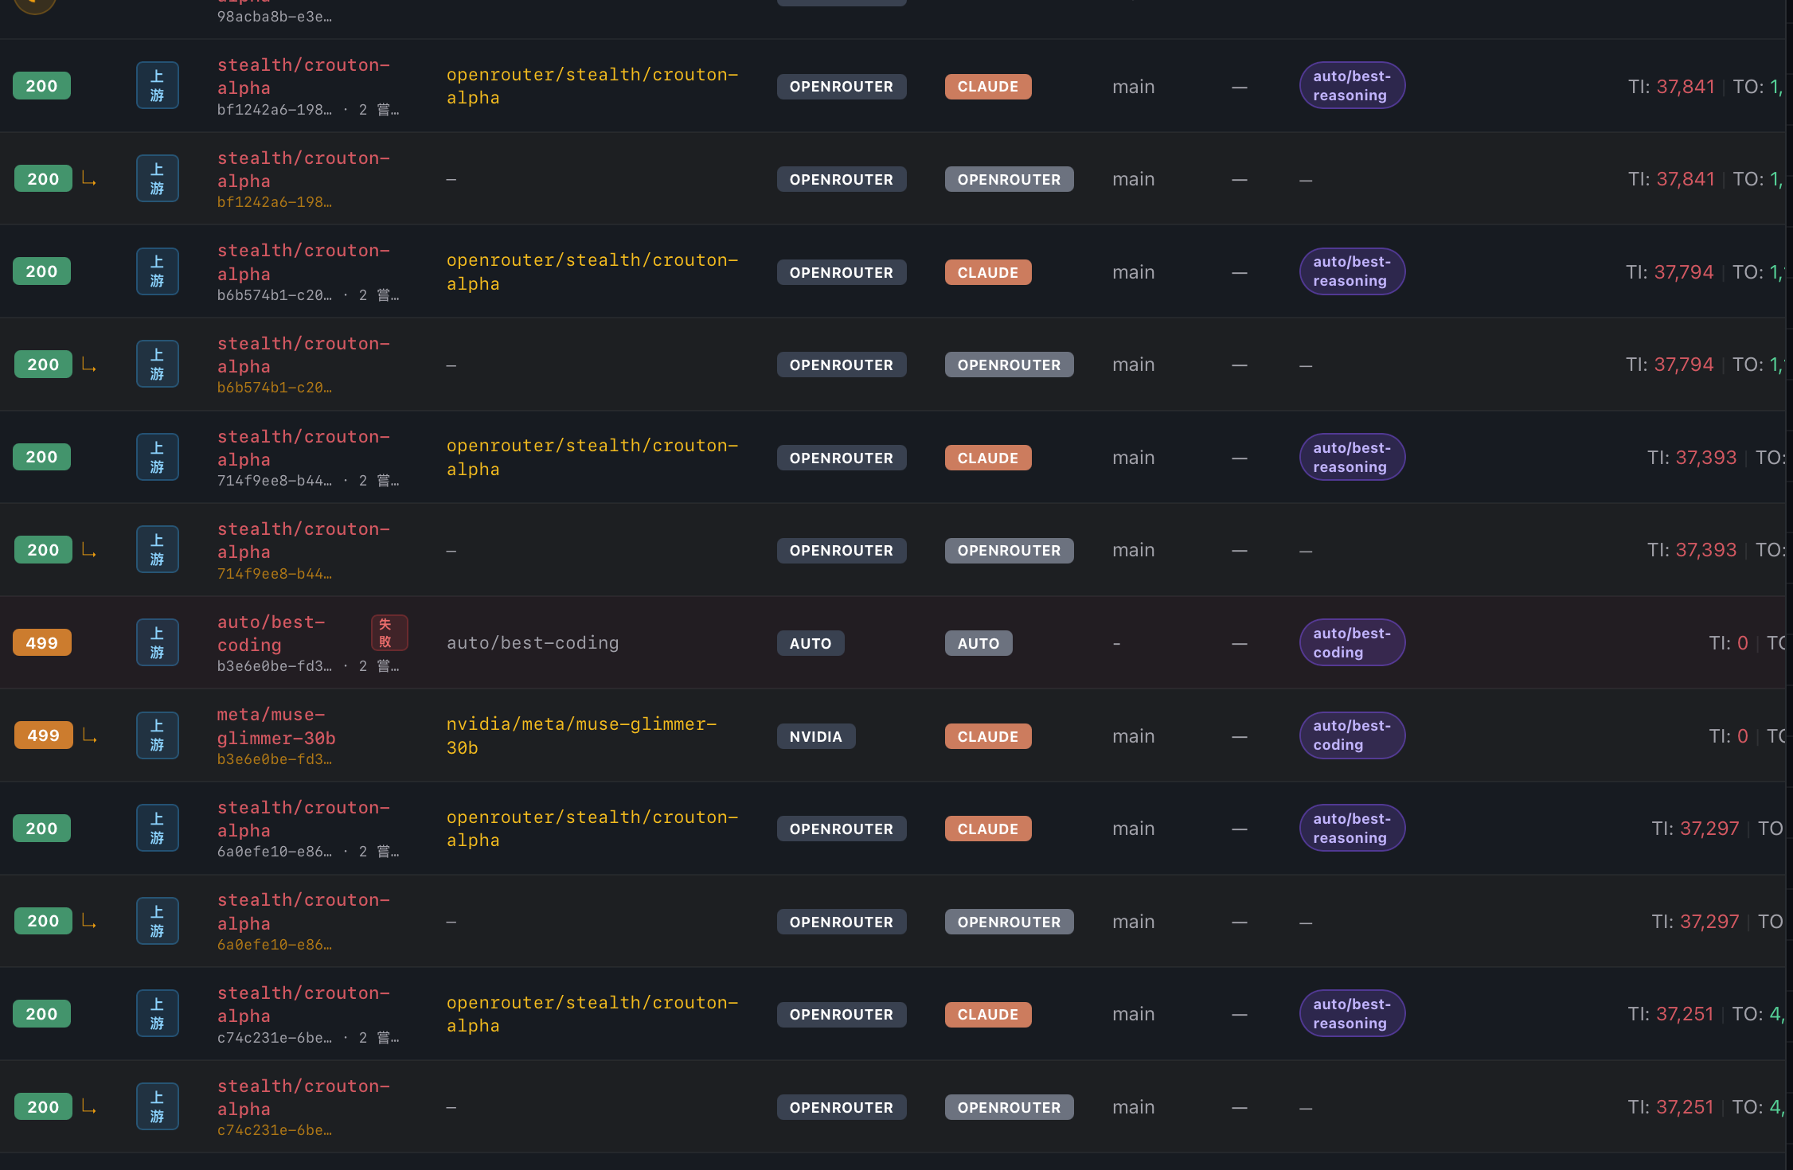
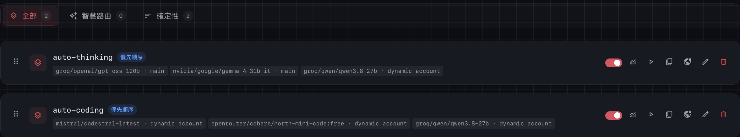
ALL FREE AI TOOLS：兩種模型來源
Codex／Claude Code Agent 執行工作，推論來源可自由選擇。
選擇 A｜OmniRoute
選擇 B｜Ollama
串接免費 provider，依順序路由與備援。
開源模型提供規劃、程式與文件推論。
auto-thinking｜規劃與推理
Qwen3.8-27B Q8
Groq gpt-oss-120b → NVIDIA NIM gemma-4-31b-it
→ Groq qwen3.8-27b
qwen3.8:27b-q8_0
auto-coding｜程式實作
Mistral codestral-latest → OpenRouter
Qwen3-Coder-Next Q4
cohere/north-mini-code:free → Groq qwen3.8-27b
qwen3-coder-next:q4_K_M
Codex／Claude Code → Ollama
地端模型運行。
候選路由配置
實際請求紀錄
免費額度依各 provider 限制。
依據：docs/ai-tool-usage.md；左側為 OmniRoute 配置與請求證據，右側為 Ollama 模型選擇
3 / 15
Notes:
我把 Codex 或 Claude Code 作為開發 Agent，讓它閱讀檔案、呼叫工具、修改程式、執行驗證，也產製文件與簡報。模型推論有兩種選擇，在本頁左右並列。
左邊是 OmniRoute 串接免費 provider，依組合優先順序路由並提供失敗備援。auto-thinking 依序是 Groq gpt-oss-120b、NVIDIA NIM gemma-4-31b-it、Groq qwen3.8-27b；auto-coding 依序是 Mistral codestral-latest、OpenRouter cohere/north-mini-code:free、Groq qwen3.8-27b。候選配置和實際請求分開看，最終上游模型以請求紀錄為準。左下保留兩類截圖，免費額度仍受各 provider 的規則限制。
右邊是 Ollama 開源模型，列出 Qwen3.8-27B Q8 與 Qwen3-Coder-Next Q4，標籤分別為 qwen3.8:27b-q8_0 與 qwen3-coder-next:q4_K_M。開發 Agent 可以選擇這種來源處理規劃、程式與文件工作，並以地端模型運行。這裡是模型來源的兩種選擇；左側截圖證明 OmniRoute 的配置與請求，右側兩個大模型沒有被說成已完成本專案實測，也不同於設備系統當前使用的 qwen3:4b-instruct。
本次未使用 Codex 或 Claude Code 會員方案提供的模型推論。配置、角色與截圖來源是 docs/ai-tool-usage.md，以及 docs/screenshots；模型標籤的官方頁面在該文件第三點四節。

Slide 4
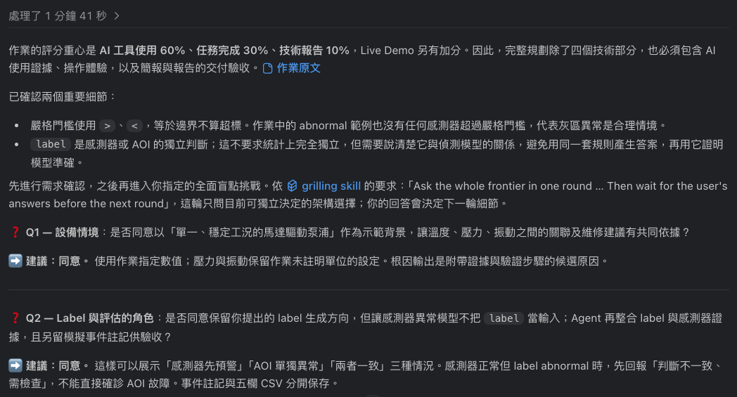
Skills：把執行方法交給 Agent
SKILL.md 是可重用的任務指引，記錄情境、步驟、工具用法與驗收標準。
grilling 如何釐清需求
1 逐題追問
釐清假設、限制與未定細節。
2 確認一題，再往下問
我回答並核定關鍵決策。
3 把回答變成執行計畫
Agent 整理規格，我確認後實作。
先確認需求，減少反覆重寫。
實際需求問答：設備情境、感測訊號與 label 角色。
依據：docs/screenshots/grills-me.png、docs/ai-tool-usage.md；我討論與核定，Agent 依 skill 執行
4 / 15
Notes:
Skills 是可重用的任務指引，通常以 SKILL.md 記錄適用情境、執行步驟、工具用法與驗收標準。它不負責模型推論，而是讓 Agent 按明確的方法執行工作，減少我重複解釋流程，也降低需求不清造成的反覆重寫。
本頁只用 grilling 說明實際作用。它先逐題追問，找出假設、限制與還沒確定的細節；一題確認後才往下一題。我的角色是回答、討論並核定關鍵決策，Agent 再把回答整理成可執行計畫，等我確認後進入實作。
左方是真實需求問答，先討論穩定工況的馬達驅動泵浦情境、感測訊號，以及 label 在模型與外部 AOI 之間的角色。這是需求確認當時的紀錄，最終規格仍以現行程式與計畫為準。圖片來自 docs/screenshots/grills-me.png，方法與角色說明在 docs/ai-tool-usage.md。

Slide 5
SKILL.md 如何指導 Agent：兩個實例
把執行順序、工具用法與驗收條件寫清楚，Agent 才有一致的工作方法。
ponytail｜最小完整變更
ppt-master｜可編輯簡報
ponytail/SKILL.md
ppt-master／generate-pptx.md
1
先讀任務與受影響的程式。
1
先整理內容、設計規格與頁面清單。
確認呼叫端、設定與資料風險。
2
先重用既有程式、標準庫與套件，
2
以 SVG 製作版面，
再補上必要的新程式。
直接修改文字或提出標註。
3
選最小完整變更，
3
檢查版面、同步講稿與頁碼，
保留驗證與必要的錯誤處理。
再匯出可編輯 PPTX。
使用：依 ponytail，以最小完整修改完成任務。
使用：用 ppt-master 製作可編輯簡報。
依據：ponytail/SKILL.md、ppt-master/SKILL.md 及 workflows/generate-pptx.md；重點改寫
5 / 15
Notes:
這頁直接說明 skills 檔案會如何約束 Agent 的工作。它把執行順序、工具用法與驗收條件寫清楚，所以能轉成具體行動，而不是每次都重新討論方法。
左側是 ponytail。它要求先讀任務與受影響程式，確認呼叫端、測試、設定與資料風險。實作時先重用既有程式，再看標準庫與已安裝套件，最後才補必要新程式。目標是最小但完整的修改，同時保留資料邊界、錯誤處理與必要驗證。使用時可以直接要求依 ponytail，以最小完整修改完成任務。
右側選擇與這份簡報直接相關的 ppt-master。它先整理內容、設計規格與頁面清單，再以 SVG 製作可編輯版面，讓我直接改文字或提出標註。Agent 必須檢查版面，同步講稿與頁碼，再匯出可編輯 PPTX。使用方式例如用 ppt-master 製作可編輯簡報；本次依標註修改就是其中一個實際互動環節，PDF 另外用 PDF 工作流程匯出與檢查。
這些是對實際 skill 指引的重點改寫，依據 ponytail/SKILL.md、ppt-master/SKILL.md 與 workflows/generate-pptx.md。Skills 提供方法，Agent 操作工具，我負責審核與授權；本頁不以未量測的比例宣稱節省多少 token 或工時。

Slide 6
原始資料：分布、關聯與 label
500 筆，每分鐘 1 筆
2026/11/07 12:00 起
欄位／精度 | 基線分布 | 正常作業條件 | 嚴格異常
temp／1 位 | N(47.5, 0.7²) | 45–50°C | <43 或 >52°C
pressure／2 位 | N(1.025, 0.007²) | 1.00–1.05 | <0.97 或 >1.08
vibration／2 位 | Gamma(36, 0.03/36) | 0.02–0.04 | >0.07
AR(1) 係數 0.8；溫度–壓力／溫度–振動／壓力–振動：0.55／0.75／0.65。
溫度延遲 2 分鐘；相關設定描述量化前的潛在擾動。
label：嚴格超標 100% abnormal
其餘依正常區外 0／1／2／3 欄
先量化與產生 label，再加回傳故障；label 不作模型輸入。
1%／10%／40%／80%
62 筆 abnormal（12.4%）；12 格缺值、1 筆 999；原始 CSV 保留。
生成順序
基線與時間關聯
設備事件
量化與 label
回傳故障與缺值
原始 CSV
常態／Gamma／AR(1)
突發／漂移／聯合灰區
1／2／2 位小數
保留已生成的設備 label
500 筆，保留缺值
依據：generate_data.py、data/generation_metadata.json；常態與 Gamma 為事件注入、量化前基線
6 / 15
Notes:
這頁專門說明資料生成，下一頁介紹事件，再下一頁才是系統架構。資料從二〇二六年十一月七日中午十二點開始，每分鐘一筆，共五百筆。溫度、壓力的量化前基線為常態，平均與標準差分別是四十七點五與零點七，以及一點〇二五與零點〇〇七；振動為 Gamma，shape 三十六、scale 零點〇三除以三十六。回報精度固定為一、二、二位小數，正常條件與嚴格門檻列在表中，等於嚴格邊界不算超標。
AR 一階係數零點八建立時間相關。三個成對相關設定是溫度與壓力零點五五、溫度與振動零點七五、壓力與振動零點六五，溫度延遲兩分鐘。它們描述量化前的潛在擾動；振動透過 Gaussian copula 保留 Gamma 邊際，最終 CSV 不必得到完全相同的相關係數。
生成順序先是基線與時間關聯，再注入設備突發、溫度漂移與聯合灰區，接著依回報精度量化並產生 label。任一感測器嚴格超標時，label 一定為 abnormal；其餘依正常區外零、一、二、三欄，以百分之一、十、四十與八十抽樣。label 不輸入孤立森林。
回傳故障與缺值在 label 之後加入，保留已生成的設備標籤，因此九九九不會直接重算成設備故障標籤。最後寫入原始 CSV，主種子有六十二筆 abnormal、十二格缺值與一筆九九九，原始值不補寫。來源是 generate_data.py 與 generation_metadata.json。

Slide 7
預設事件：讓系統遇到不同種類的問題
設備異常、回傳失效與穩態同值分開設計，觀察系統如何回應。
三感測器突發
溫度漂移與恢復
16:29｜第 270 筆
16:54–17:48｜第 295–349 筆
55°C／1.12／0.10，三欄嚴格超標。
緩升至 55°C 後維持，再降回 47.5°C。
→ 綜合評估立即危急。
→ 第 301 筆模型警告，第 310 筆超標。
振動連續同值
壓力回傳 999
18:04–18:11｜第 365–372 筆
18:24｜第 385 筆
振動連續 8 筆完全相同。
注入不合理回報，不當成物理量測。
→ 只記錄，不單憑同值告警。
→ 資料品質警告。
灰區聯合異常
溫度連續缺值
18:39–18:58｜第 400–419 筆
19:29–19:32｜第 450–453 筆
三欄同時偏高，均未嚴格超標。
保留缺值，有效前值最多暫補 2 分鐘。
→ 持續 3 筆形成綜合警告。
→ 超期後資料品質警告。
另有 8 格隨機缺值、正常量測但 AOI 異常；事件註記僅供驗收，不提供給偵測器。
依據：data/generation_metadata.json、generate_data.py；時間為資料時間，列號從 1 起算
7 / 15
Notes:
我安排六種主要情境，讓系統同時遇到設備異常、資料品質問題與可能正常的穩態回報。事件答案只供驗收，不交給偵測器或 Agent。
第270筆十六點二十九分把三感測器改成五十五度、一點一二、零點一〇，全部嚴格超標，綜合評估立即危急。第295到349筆的溫度先漸升至五十五度、維持後回到四十七點五度；模型在第301筆警告，第310筆才首次嚴格超標，這是九分鐘提前量的展示情境。
第365到372筆讓振動連續八筆相同。回報精度有限，穩態也可能同值，因此目前只做背景紀錄，不單靠相同值告警。第385筆的壓力九九九則是不合理回傳，列為資料品質警告，不當成真實壓力超標。
第400到419筆是三個值同時偏高、卻都沒嚴格超標的聯合灰區，連續三筆形成綜合警告。第450到453筆連續缺溫度，保留原缺值；有效前值最多暫補兩分鐘，超期後品質警告。另外有八格隨機缺值，以及正常量測但外部 AOI abnormal 的樣本，確認四項狀態可以各自反映證據。時間與列號依 data/generation_metadata.json，列號從一起算，不含 CSV 標頭。

Slide 8
系統架構：程式判定，模型補充解說
原始 CSV 唯讀；先完成判定與事件管理，再呈現建議、保存紀錄。
逐筆監測
CSV 回報
品質＋綜合判定
事件與工單
即時終端
前 250 筆初始化
限時補值、門檻與 IF
合併事件、風險恢復
數值、趨勢與四項狀態
第 251 筆起逐筆讀取
AOI 與持續筆數
警告以上建立草稿
檢查建議與工單提示
風險仍由程式決定；
Ollama 補充解說
模型失敗時保留規則建議。
事件、近期歷史與檢查卡
補充原因與查核後處置
結束或中斷後保存：HTML 結果／JSON 摘要／SQLite 歷史
監測時逐筆追加 readings.jsonl；互動問答讀取已保存批次。
依據：main.py、monitor.py、local_agent.py、history_store.py；系統模型為 qwen3:4b-instruct
8 / 15
Notes:
系統以原始 CSV 唯讀重播，前二百五十筆初始化，後續依時間逐筆分析。先做資料品質與有限前值補值，再結合物理規則、孤立森林、AOI 與持續筆數完成綜合判定。之後管理事件與恢復條件，警告以上自動建立待確認工單草稿，並在終端呈現數值、趨勢、四項狀態與檢查建議。
Ollama 是從事件另外分出的解說流程，讀取當時事件、近期歷史與固定檢查卡，補充原因與查核後處置，再更新輸出。風險分級與恢復條件由程式決定，模型回覆失敗時保留規則建議。系統模型目前是 qwen3:4b-instruct。
保存時點也分開。監測時每筆追加 readings.jsonl；完成或中斷後，程式才保存 HTML 中文結果、JSON 摘要及 SQLite 批次快照。之後互動問答讀取已保存批次，工單修訂另外新增版本。所以逐筆紀錄與完成後結果頁、歷史批次的產生時點不同。這張圖依 main.py、monitor.py、local_agent.py 與 history_store.py 的現行流程整理。

Slide 9
孤立森林：模型設計與預警表現
只看三個感測器，不使用 label；100 棵樹，固定模型逐筆評分。
前 200 筆｜訓練
後 50 筆｜校準
後 250 筆｜監測
建立正常工況基準
分數轉為相對排名
依序更新分數與提醒
越容易被隔離，越偏離基線
98.6%
94.7%
隨機切分量測資料；異常點通常
Precision
Recall
以較短的切分路徑被獨立出來。
96.6%
0.983
0–100 是校準排名，非故障機率。
F1
原始分數 AP
≥98 先關注，連續 3 筆模型警告。
9
17:00｜第 301 筆
17:09｜第 310 筆
分鐘提前警告
模型警告
首次嚴格超標
237 筆有效量測；152 筆安靜正常情境的模型新關注為 0。提前量為資料時間差。
依據：evaluate_model.py；主種子已參與開發，非跨種子泛化結果，指標不代表整合風險準確率
9 / 15
Notes:
孤立森林不需要故障標籤。它隨機選擇欄位與切分位置，較不常見的點通常可以用較短的路徑被獨立出來，所以能提供量測偏離基線的訊號。這個專案只使用溫度、壓力與振動，不把 label 或生成事件答案交給模型。
前二百筆原始量測訓練一百棵樹，後五十筆校準分數，接著二百五十筆逐筆監測。這不是線上重訓，而是固定模型持續計算新回報。原始分數取負的 score_samples，再依有效校準資料的中間排名轉成零到一百分。公式是 score 等於一百乘以 L 加 R，除以二乘 N；L 是校準分數小於當筆的數量，R 是小於等於的數量，本次 N 是五十。排名不是故障機率；正式有效分數達九十八先關注，連續三筆才形成模型警告。
主種子以二百三十七筆完整量測對模擬設備事件窗口評估，Precision 百分之九十八點六、Recall 百分之九十四點七、F1 百分之九十六點六，原始分數的 AP 為零點九八三。一百五十二筆安靜正常情境的模型新關注為零。主種子已用於開發，這些數字不代表跨種子泛化，也不是整合風險的準確率。
最有展示價值的是溫度漂移：第301筆十七點出現模型警告，第310筆十七點九分首次嚴格超標，模型早九分鐘提醒。這是資料時間差，與終端播放速度無關。模型與指標依據 factory_agent/monitor.py、evaluate_model.py 及保存的評估結果；執行 python evaluate_model.py 可重算。

Slide 10
四項狀態：用四個角度看同一筆回報
設備風險、資料可信度、工況變化與外部檢測分開判讀。
設備綜合評估
資料品質
關注：灰區／模型 ≥98／AOI 異常。
關注：缺值有 2 分鐘內有效前值。
警告：嚴格超標，或持續異常 3 筆。
警告：999／非有限值／無可用前值。
危急：雙欄嚴格，或同欄連 3 筆嚴格。
暫補保留標記，原始 CSV 不改。
持續異常：模型高分、雙欄偏離或 AOI。
正常：三欄皆為有效原始回報。
運轉觀察
AOI 設備監測
分數 <98：與平常相近。
normal：當筆外部回報正常。
分數 ≥98：與平常不同。
abnormal：當筆外部回報異常。
暫補中與資料不足，另行提示。
直接呈現 label，與綜合評估分開。
分數為相對基線的排名，並非故障機率。
外部回報可與感測判斷不同。
設備事件保留最高風險；觸發消失且連 3 筆原始回報均有效才解除。模型單獨最高為警告。
依據：monitor.py、main.py；無完整量測且無其他證據或保留事件時，設備狀態為未知
10 / 15
Notes:
四象限分別回答設備危險、資料可信度、工況變化與外部檢測四個問題。設備綜合評估在灰區、正式模型分數至少九十八或 AOI 異常時關注；任一嚴格超標立即警告，模型高分、至少兩欄偏離正常區或 AOI 異常各自連續三筆也會警告。同筆至少兩欄嚴格超標，或同一欄連續三筆嚴格超標才是危急。模型單獨最高為警告。
設備正常需要當筆沒有異常證據，也沒有未解除事件；量測不完整且沒有其他證據或保留事件時為未知。設備事件保留最高風險，觸發消失且三欄原始回報連續三筆有效才解除，並非固定等三分鐘就解除。
資料品質正常表示三欄是有效原始回報。缺值若有兩分鐘內有效前值可暫補並關注；九九九、非有限值、沒有可用前值或前值超期則警告。補值保留標記，原始 CSV 不改。
運轉觀察看模型相對排名：低於九十八顯示與平常相近，達九十八顯示與平常不同。暫補中與分數不足分開提示，排名不等於故障機率。AOI 設備監測直接呈現當筆 label 的 normal 或 abnormal，外部回報可以與感測判斷不同。分類依據 monitor.py 與 main.py。

Slide 11
何時建立工單？看事件的最高等級
任一事件最高等級達「警告」，系統就自動備妥待確認草稿。
同一事件，只維護同一張草稿
僅記錄事件，不開立草稿。
關注
未達警告門檻。
例如 WO-E0005；
編號隸屬該次監測批次。
建立「優先檢查」草稿。
事件升級，更新優先程度
警告
設備與資料品質事件皆適用。
持續更新問題、證據與檢查建議，
保留事件最高風險。
建立或升級為「緊急」草稿。
危急
同一事件沿用原工單編號。
告警恢復，草稿仍待確認
工單維持待確認草稿；系統不會自動派工，告警恢復也不代表維修完成。
依據：monitor.EventTracker.update、history_store.py；關注 <2、警告 =2、危急 =3
11 / 15
Notes:
開立規則看事件保留的最高等級。關注只有事件紀錄，不開草稿；任一事件最高等級達警告，就建立優先檢查草稿；最高等級達危急時建立或升級為緊急草稿。資料品質事件也適用，例如九九九或無法有效補值的警告，不需要先把它當成設備物理超標才有工單。
同一監測批次的同一事件沿用同一張工單，編號例如 WO-E0005，不會每分鐘另外開一張。同段事件升級時更新優先程度，並持續維護問題、證據、根因候選與檢查建議，保留事件的最高風險。
告警恢復後草稿仍保留等待現場確認。系統不自動派工，也不把恢復判定為維修完成。後續文字修改另走預覽與使用者儲存流程，風險、優先程度與原始證據不開放模型修改。這些規則依 monitor.EventTracker.update 與 history_store.py；內部關注是一、警告是二、危急是三。

Slide 12
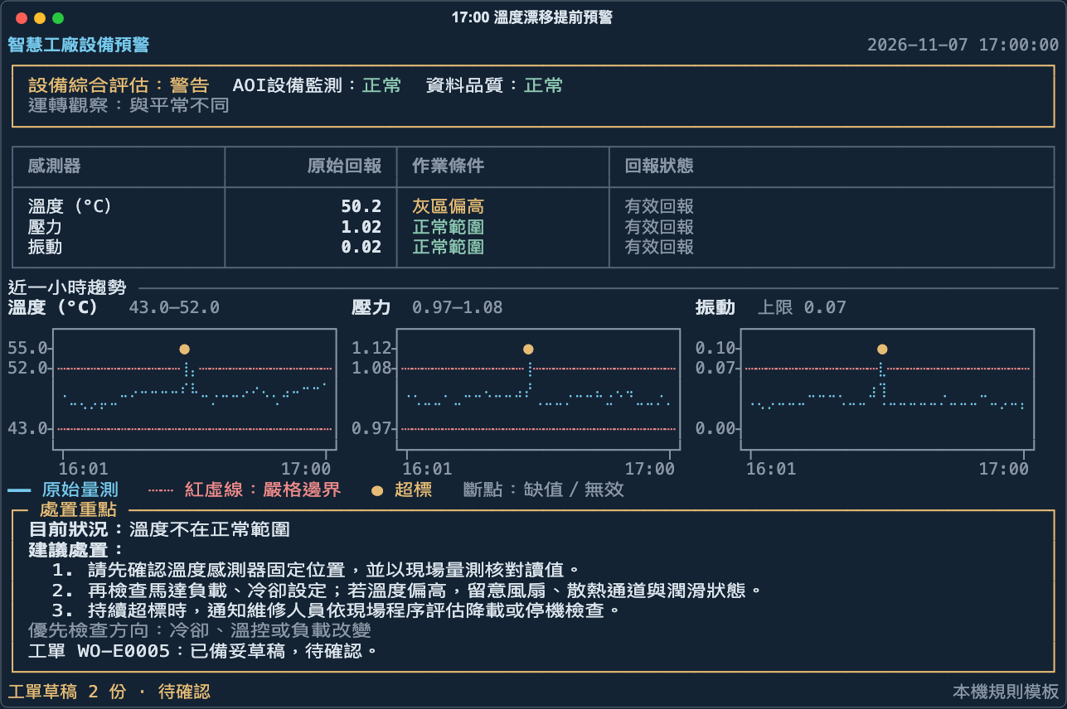
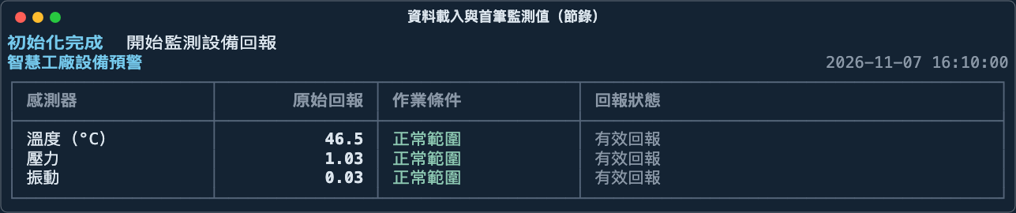
從資料載入，到即時監測
python main.py --no-ollama
2 查看監測與處置
1 載入資料
250 筆初始化
200 筆訓練＋50 筆校準
第 251 筆起依序分析新回報。
同步更新提醒、趨勢與檢查建議。
實際純終端重播：初始化畫面與 17:00 溫度漂移警告；圖內呈現回報、邊界、趨勢與檢查建議
12 / 15
Notes:
先啟動純終端模式，指令為 python main.py --no-ollama。左側是實際資料載入畫面，前二百五十筆初始化，分成二百筆訓練與五十筆校準。第251筆起依序分析新回報，更新提醒、趨勢與檢查建議。
右側是十七點溫度漂移的實際警告。設備綜合評估為警告，AOI 與資料品質正常，運轉觀察與平常不同。溫度五十點二度進入灰區但尚未嚴格超標，畫面能同時查看原始回報、作業條件、回報狀態、三項趨勢與嚴格邊界。
處置先核對溫度感測器與現場量測，再檢查負載、冷卻與潤滑，並留下待確認工單草稿。這些截圖來自隔離輸出目錄的實際 main.run 重播，沒有改動原始 CSV。完整啟動方式依 README。

Slide 13
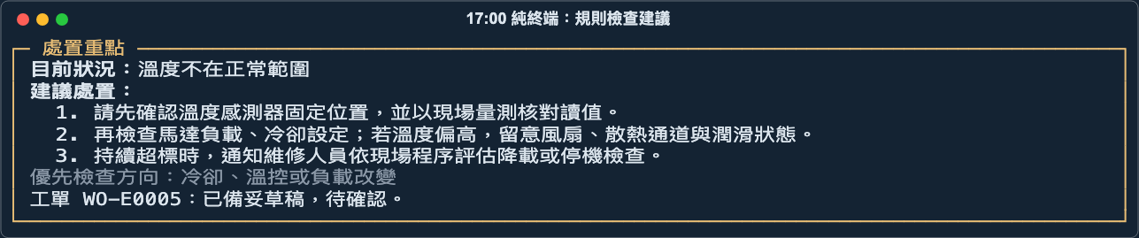
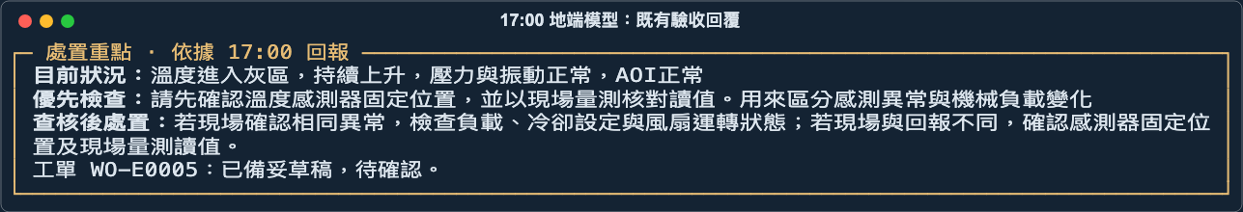
純終端與地端模型，差在哪裡？
同一筆 17:00 回報：風險與工單規則相同，解說方式不同。
純終端
地端模型
python main.py --no-ollama
python main.py
固定檢查步驟
依當時證據補充解說
先核對感測器，再查負載、冷卻。
說明為什麼先查，以及查核後怎麼做。
不需等待語言模型。
「用來區分感測異常與機械負載變化」
LLM 補充情境與處置，不改變風險分級；失敗時保留規則建議。
純終端為重播；LLM 為既有 Ollama 驗收回覆，以現行介面重新呈現。來源：event_301.json
13 / 15
Notes:
這頁用同一筆十七點的溫度漂移比較。左邊是現行純終端建議，右邊是既有 Ollama 驗收成功的實際回覆，以現行介面重新呈現。兩邊使用相同設備證據，並不拿不同嚴重程度的事件比較。
純終端執行 python main.py --no-ollama，以固定知識卡提供感測器核對、負載、冷卻與超標時的檢查順序，不需等待語言模型。地端模型執行 python main.py，讀事件、近期歷史與檢查卡，補充當時狀況、為什麼先查，以及現場確認相同異常或與回報不一致時分別怎麼做。
這次模型把狀況說成溫度進灰區且持續上升，壓力、振動與 AOI 正常。檢查理由是用來區分感測異常與機械負載變化；確認後檢查負載、冷卻與風扇，若現場不同則核對感測器固定與量測。第一項檢查原文仍由程式保留，模型只在既定根因與處置範圍內補充。
風險分級與工單觸發仍由規則、模型分數、外部標籤與持續時間決定。LLM 不改風險，連線失敗或回覆不合規時回到規則建議。純終端依 main.guidance 重播，右側原始驗收資料在 outputs/validation/ollama_context_check_20261107/event_301.json，trace 狀態 accepted。

Slide 14
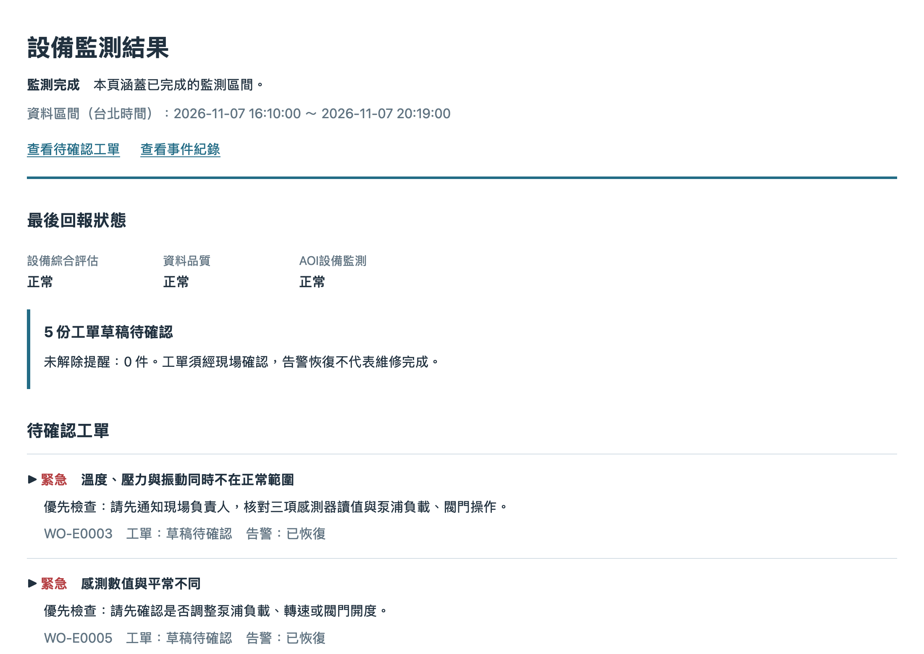
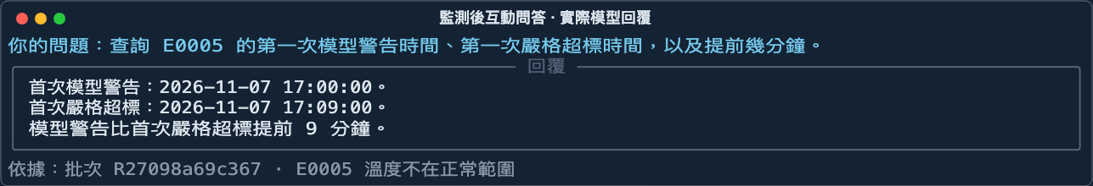
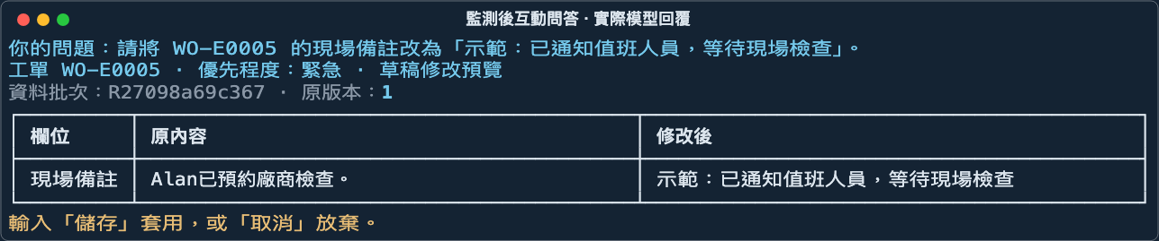
閱讀結果、查詢交班與修改工單
監測結束後閱讀中文結果；python main.py --chat 開啟三項問答。
離線閱讀結果
查歷史／整理交班
也可問：「整理本次交班摘要」。
工單修改先預覽
實際模型產生的備註預覽，尚未儲存。
outputs/results.html
結果頁為既有畫面；問答擷取於歷史資料庫副本，未修改原始紀錄。輸入「儲存」才新增工單版本。
14 / 15
Notes:
監測結束後，機台負責人可離線閱讀 outputs/results.html 的中文結果與工單。左側保留既有結果頁畫面，不需要先閱讀 JSON。執行 python main.py --chat 進入監測後互動問答。
右上是本次現行 ChatSession 與本機 Qwen3 實際問答，查詢 E0005 的第一次模型警告、第一次嚴格超標與提前分鐘數。模型先呼叫查詢工具，再選擇已查事實，程式帶入十七點、十七點九分與九分鐘。使用者也可要求整理本次交班摘要，下一頁有實際交班回覆證據。
右下是本次模型對工單備註的修改預覽，使用者要求加入的示範文字為已通知值班人員、等待現場檢查，並非實際現場處置紀錄。模型只能修改文字欄位，畫面顯示批次、版本與前後差異。輸入儲存才新增版本，取消或離開不套用。
這次在原始歷史資料庫的暫存副本上擷取畫面，沒有呼叫儲存，也沒有改動原本的批次或工單。程式入口為 README、chat.py 與 history_store.py，證據保留於簡報工作區的 sources/chat-evidence.json。

Slide 15
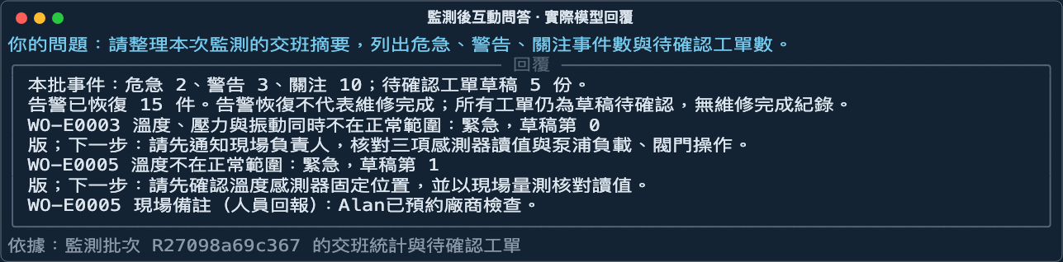
從一句問題，到可核對的交班與工單
系統內的維修 Agent：Ollama ＋ qwen3:4b-instruct。
輸入問題
Agent 選擇工具
讀取 SQLite 紀錄
自然語言提出需求
只處理三項既定任務
依保存的事件與工單回答
查歷史
query_history
交班摘要
handoff_summary
改工單草稿
本次 Ollama 實際交班回覆，依據保存的批次與工單。
propose_work_order_edit
查詢／交班：模型選已查事實，程式帶入紀錄。
工單：預覽後確認，新增修訂版本。
GitHub｜程式、資料、README 與協作紀錄
依據：chat.py、history_store.py；本次三項問答皆取得模型回覆，工單修改未儲存
15 / 15
Notes:
系統內維修 Agent 使用 Ollama 與 qwen3:4b-instruct。使用者輸入自然語言，模型從三項既定工具選擇動作，再讀取 SQLite 保存的事件與工單。query_history 查歷史，handoff_summary 彙整交班，propose_work_order_edit 建立工單草稿修改預覽。
右側加入本次實際交班回覆。這次三項問題都由現行 ChatSession 取得本機模型回覆，完整呼叫紀錄保存於工作區，工單修改仍未儲存。交班依保存批次列出危急、警告、關注與待確認草稿，告警恢復不代表維修完成。
歷史與交班回答由模型選擇已查事實，程式帶入原本的時間、數量與狀態，工單則先預覽再由使用者確認新增版本。頁末 GitHub 提供程式、資料、README 與協作紀錄，方便重現。這讓 Agent 的作用能連結到具體工具與可核對結果，來源是 chat.py、history_store.py，以及本次 sources/chat-evidence.json 與 chat_trace.jsonl。

